Slide 1


Aureliano João
Duarte Cunha

Slide 2
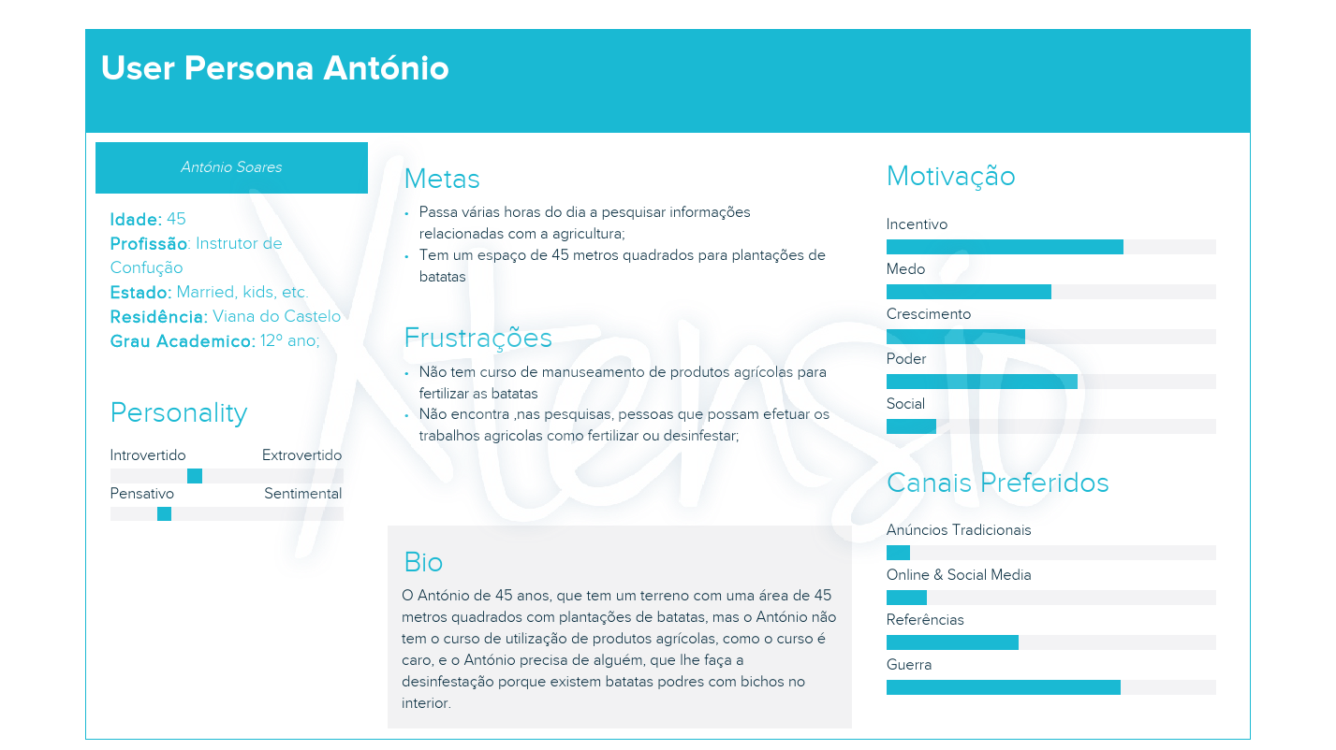

Slide 3
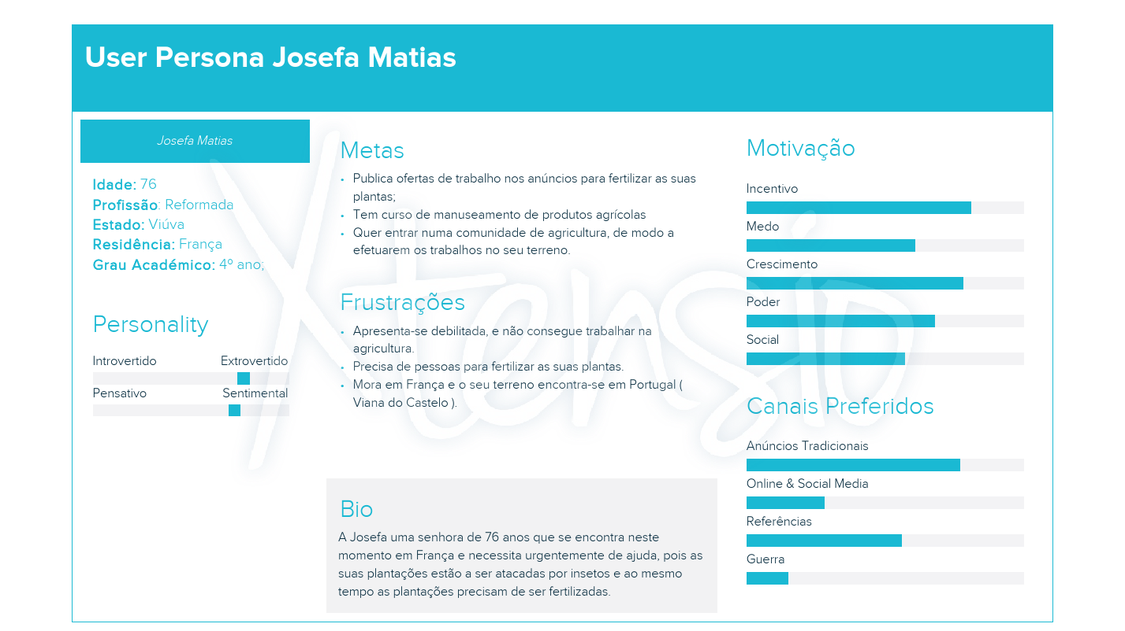

Slide 4
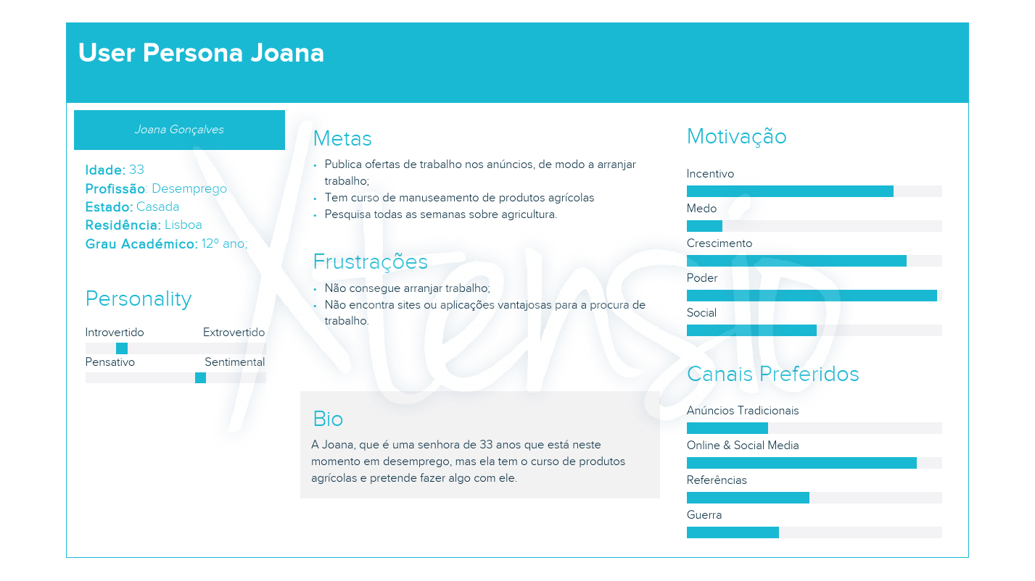

Slide 5
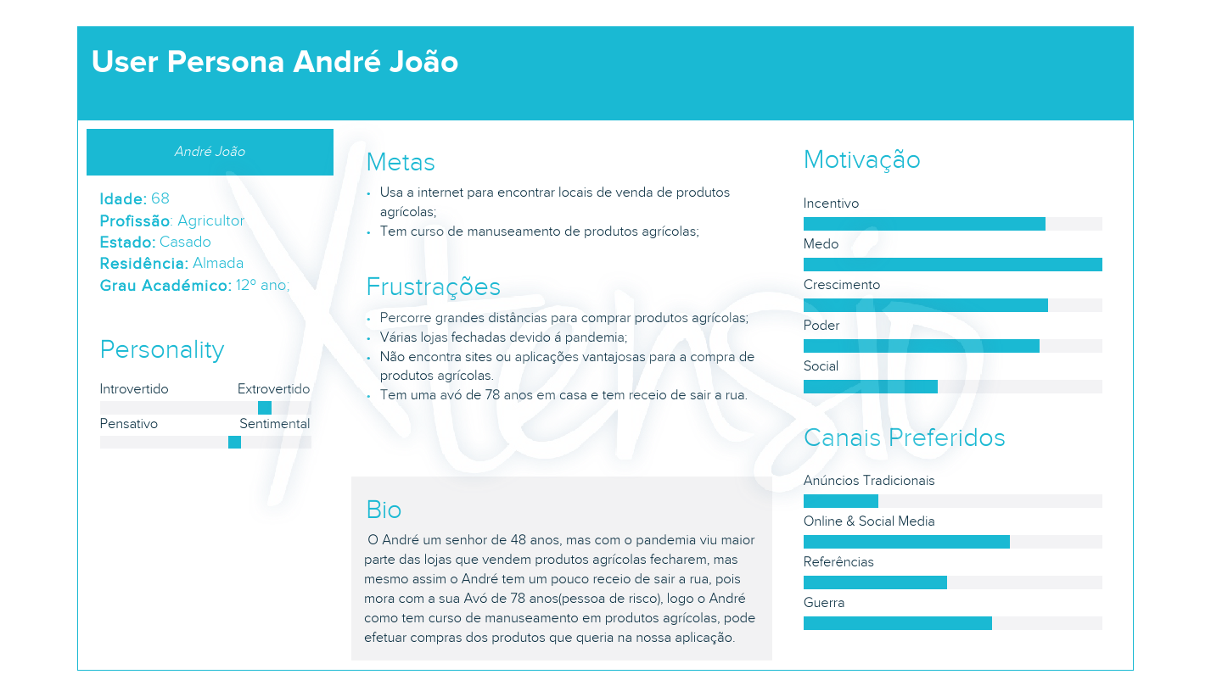

Slide 6
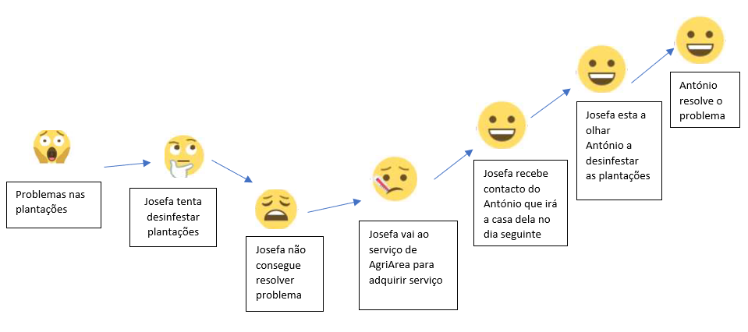
User Journey
António, cliente especialista em campo desinfestação

Slide 7

Moodboards/ Storyboards

Slide 8
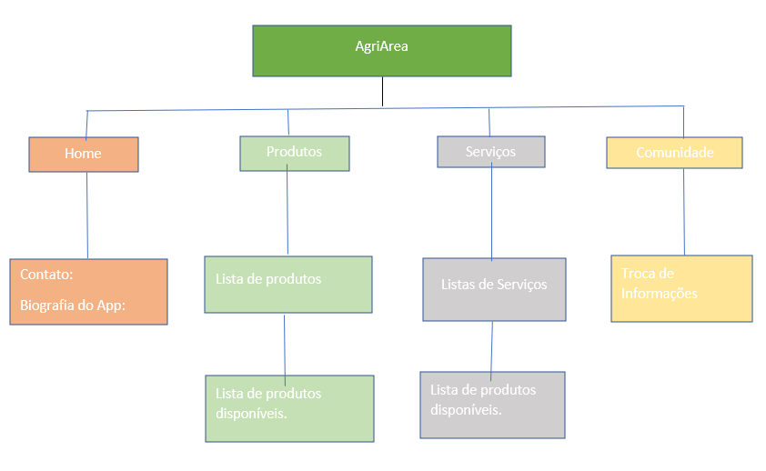
Informação de Arquitetura

Slide 9
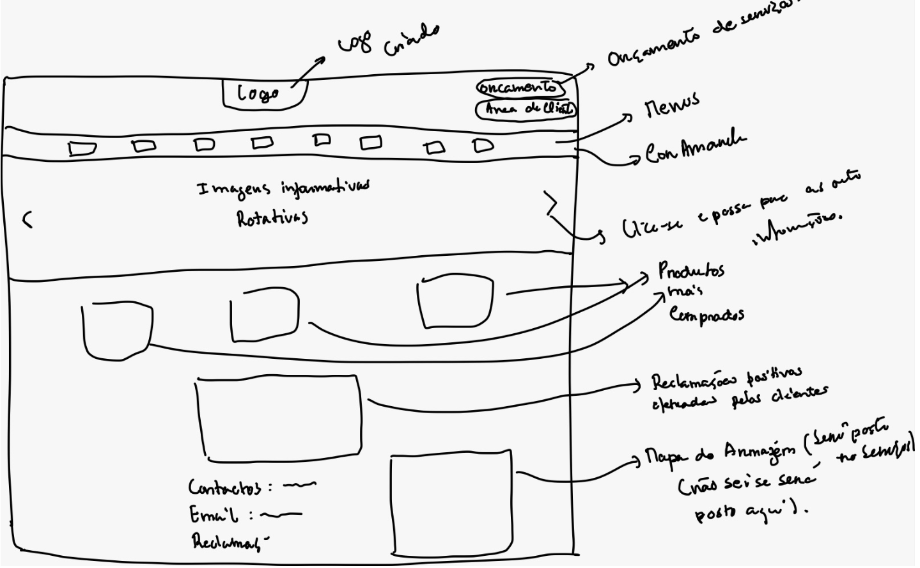
Description and sketches of early proposed solutions

